Slide 1


并行计算 性能分析工具
人工智能学院
缪青海
miaoqh@ucas.ac.cn

Slide 2
并行计算分析和调优
全面的性能分析和跟踪
  灵活易用，可扩展
  针对所有并行编程/执行范式
集成性能工具包
  Instrumentation, measurement, analysis, visualization
  广泛移植的性能分析/跟踪系统
  性能数据管理和数据挖掘
  开源、Free (BSD-style license)
易于集成到应用程序框架中

Slide 3

Content
TAU Overview
Instrumentation
Profiling
Tracing
Analyzing
Application Scenario

Slide 4
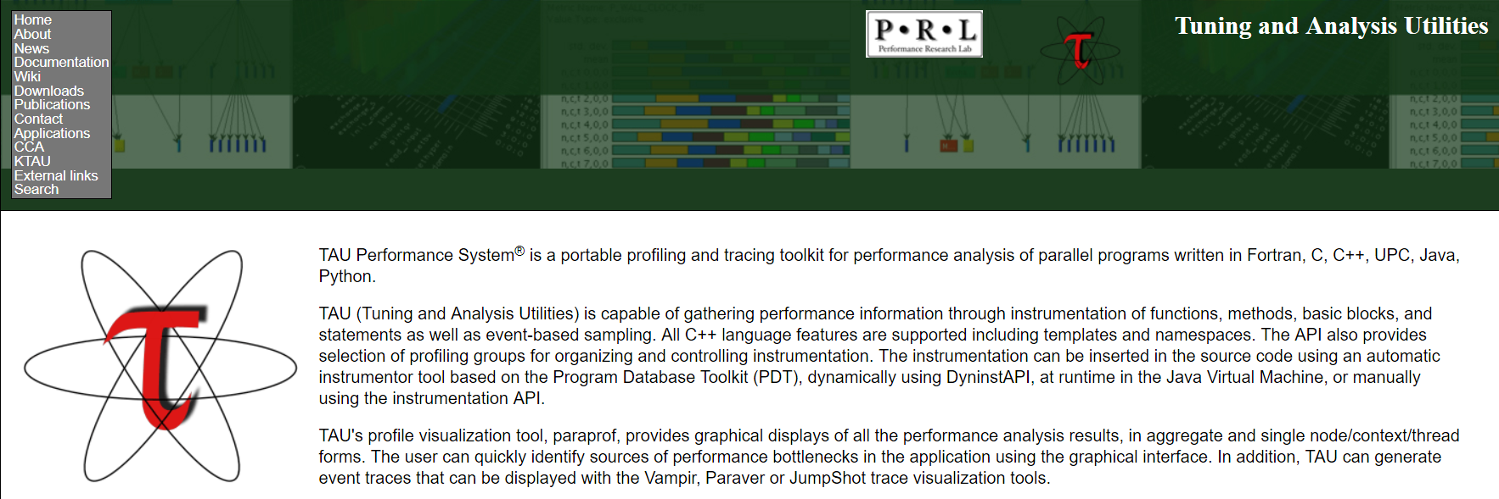
TAU Performance System®
Tuning and Analysis Utilities (TAU)
https://www.cs.uoregon.edu/research/tau/home.php

Slide 5
What is TAU?
TAU 作为性能分析工具，提供并行
  profiling（分析、剖析） 和 tracing （追踪 ）
    Profiling 显示每个例程花费了多少时间（总计）;
    Tracing 显示事件在时间线上每个进程发生的时刻。
分析和跟踪可以测量：
  CPU 的时间
  硬件性能计数器（缓存未命中、指令）

Slide 6
What is TAU?
TAU 可以使用名为 PDT 的工具包：
  自动为源代码添加插桩（Instrumentation），
  用于监测例程、循环、I/O、内存、阶段等操作。
TAU 支持大多数高性能计算（HPC）平台
  并且是免费的（基于 BSD 风格的许可证）。
TAU 提供插桩、测量和分析工具。
  paraprof is TAU’s 3D profile browser
  要使用 TAU 的自动源代码检测，可以设置几个环境变量，并使用 TAU shell 脚本替换编译器的名称

Slide 7
What Can TAU Do?
每个应用程序例程和外循环花费了多少时间？
在循环中，每个语句的占比是多少？
这些代码区域中执行了多少条指令？
浮点、1 级和 2 级数据缓存未命中、命中、分支执行情况如何？
代码的峰值堆内存使用率是多少？
何时何地分配/取消分配内存？是否存在内存泄漏？

Slide 8
What Can TAU Do?
应用程序执行 I/O 花费了多少时间？
单个调用的峰值读写带宽是多少，总量是多少？
程序的不同阶段的耗时如何？
在初始化、计算、I/O 阶段，等待集合和 I/O 操作浪费/花费的时间是多少？
应用程序如何扩展？
不同核心数的效率、运行时性能细分是多少？

Slide 9
Some Features in TAU
简单易用：
  tau_exec: A tool to simplify TAU’s usage
  ParaProf： 3D topology displays
第三方工具集成：
  PDT: New parsers from ROSE Compiler, LLNL [Dan Quinlan, CASC]
适用平台/场景丰富：
  支持CUDA, OpenCL, Intel Xeon Phi Co-processor
  OpenMP 插桩 ：OpenMP Tools Interface with Intel compilers (OMPT)
  支持Intel TBB, CILK, and MPC [paratools.com/mpc]

Slide 10
What does TAU support?
Python
OpenCL
C/C++
UPC
CUDA
GPI
Fortran
MPI
OpenACC
Java
pthreads
Intel MIC
OpenMP
Intel
GNU
PGI
Sun
LLVM
Cray
MinGW
AIX
Linux
Windows
OS X
NVIDIA Kepler
ARM

Slide 11
How does TAU work?
  Instrumentation（插桩）:
  添加探针（probe）以执行测量
    使用预处理器和编译器脚本进行源代码检测
    包装外部库（I/O、MPI、内存、CUDA、OpenCL、pthread）
    重写二进制可执行文件

Slide 12
How does TAU work?
Measurement（测量）:
  Profiling or Tracing using wallclock time or hardware counters:
    直接插桩（区间事件测量独占或包含持续时间）
    间接插桩（采样测量语句级别的贡献）
    对频繁执行的低级事件进行节流（Throttling）和运行时控制
    为每个线程存储性能数据
    与外部包的接口（例如 PAPI 硬件性能计数器库）

Slide 13
How does TAU work?
  Analysis（分析）:
  Visualization of profiles and traces
    内部paraprof、perfexplorer工具
    对性能数据进行3D可视化
    使用外部可视化工具转换和显示跟踪数据
      Vampir、Jumpshot、ParaVer等

Slide 14
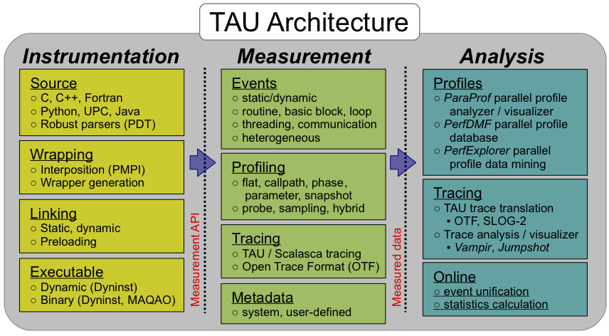
How does TAU work?

Slide 15
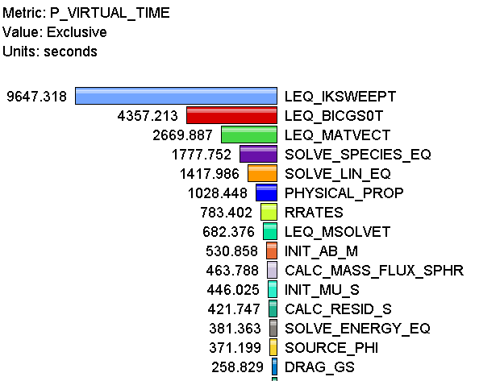
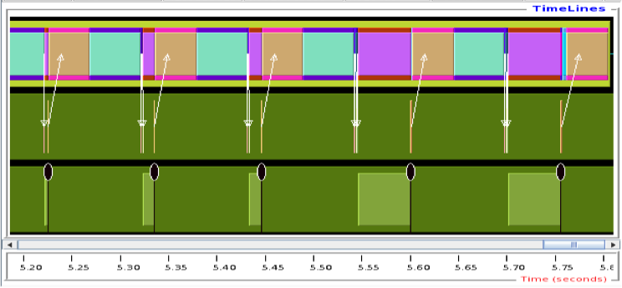
Profiling and Tracing
Profiling
Tracing
Profiling shows you how much (total) time was spent in each routine
Tracing shows you when the events take place on a timeline
度量指标可以是时间或硬件性能计数器（例如缓存未命中、指令数）
TAU 可以自动使用一个名为PDT的包来插桩您的源代码，用于例程、循环、I/O、内存、阶段等。

Slide 16
Inclusive vs. Exclusive Measurements
代码区域的性能计量
  仅针对区域的独占（Exclusive）测量
  包含子区域的包含（Inclusive)测量
int foo()
{
int a;
a =a + 1;
bar();
a =a + 1;
return a;
}
exclusive
duration
inclusive
duration

Slide 17
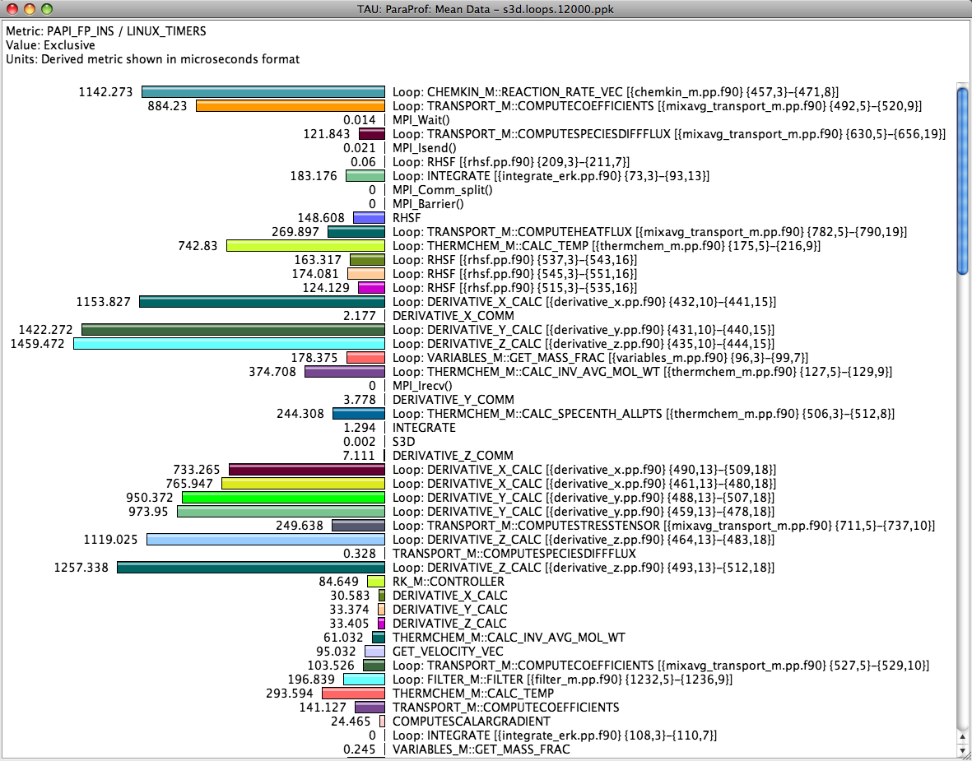
Identifying Potential Bottlenecks
low mflops in
loops?

Slide 18
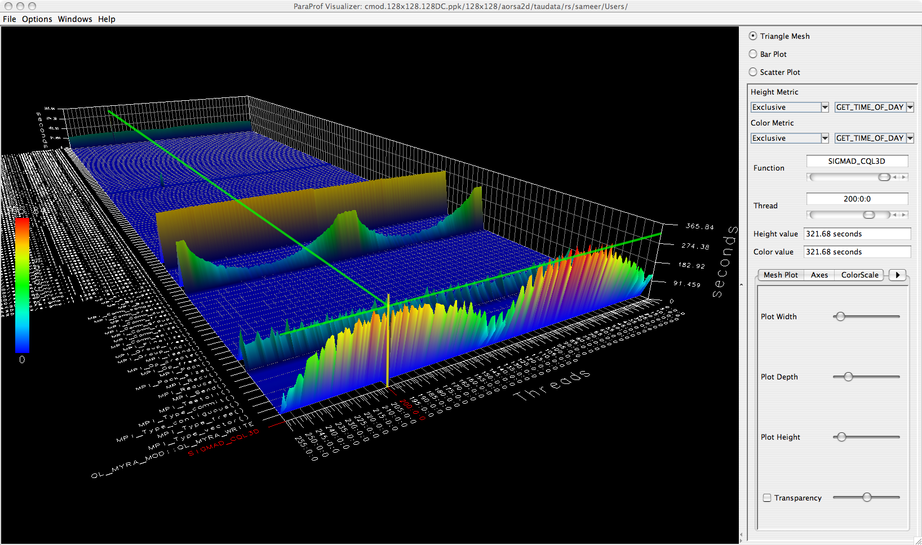
ParaProf 3D Profile Browser

Slide 19
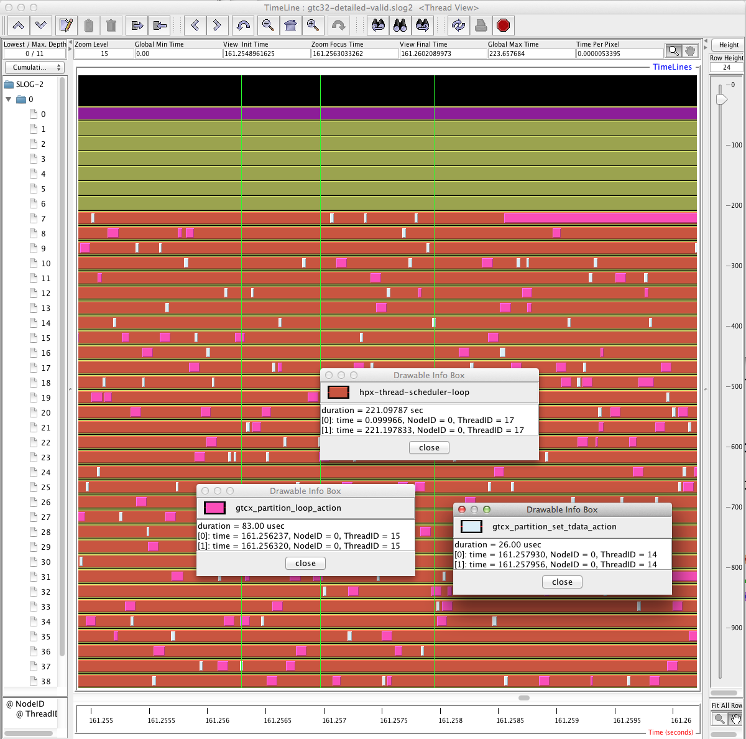
Jumpshot Trace Visualizer in TAU

Slide 20
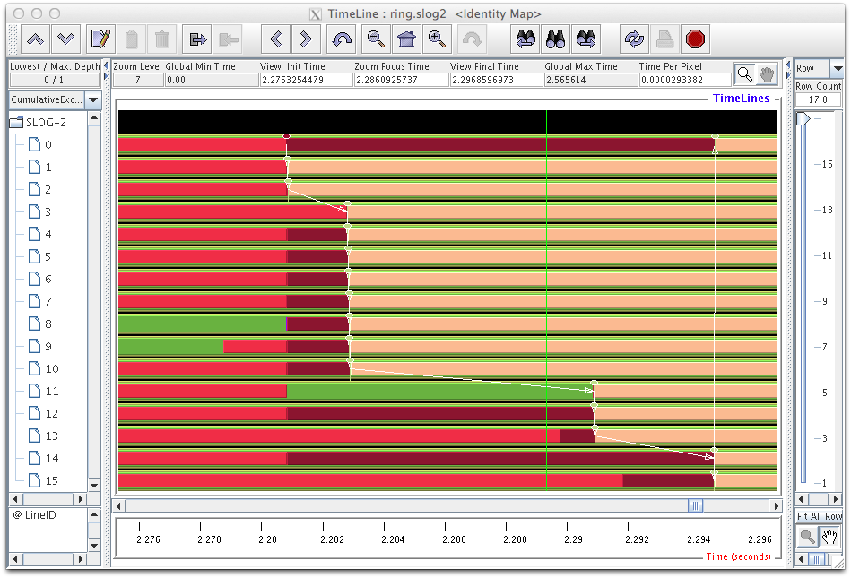
Tracing Communication in Jumpshot
% export TAU_MAKEFILE=$TAU/Makefile.tau-icpc-papi-mpi-pdt
% cmake –DCMAKE_CXX_COMPILER=tau_cxx.sh; make –j 8
% export TAU_TRACE=1
% mpirun –np 16 ./a.out ; tau_treemerge.pl; tau2slog2 tau.trc tau.edf –o a.slog2
% jumpshot a.slog2 &

Slide 21
Content
Overview
Instrumentation
Profiling
Tracing
Analyzing
Application Scenario

Slide 22
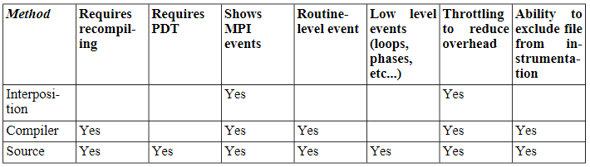
Types of Instrumentation
TAU 提供了三种插桩方法：
  使用 tau_exec 进行库插桩（Library interposition）。
  编译器指令（Compiler directives）。
  使用 PDT 进行源代码转换（Source transformation）。

Slide 23
<1> Using tau_exec
Dynamic instrumentation：动态插桩：
  通过库预加载实现。
  可以用于未插桩和已插桩的二进制文件。
Place tau_exec before the executable:
  %> tau_exec -io ./a.out
  %> mpirun -np 4 tau_exec -io ./a.out

Slide 24
TAU scripted compilation
Tau_exec：
  Simple （直接运行）but less detailed.
为了获得更详细的性能分析数据，TAU 提供了两种将应用程序与 TAU 一起编译的方法：
  编译器插桩
    通过编译器进行。
  源代码插桩
    通过使用 PDT 进行源代码转换。

Slide 25
Compiler Based Instrumentation
TAU 提供了多种编译脚本:
  tau_cc.sh, tau_cxx.sh, tau_upc.sh, tau_f77.sh and tau_f90.sh to compile programs.
例如，使用tau_cc.sh 编译一个C语言程序:
%> module load tau
%> tau_cc.sh -tau_options=-optCompInst
samplecprogram.c

Slide 26
Compiler Based Instrumentation
在没有 TAU 模块的机器上，需要设置 tau 构建文件和/或选项：
Makefile:
  存储位置：TAU发布文件下的 /[arch]/lib 文件夹.
  例如：/ x86_64/lib/Makefile.tau-mpi-pdt .
%>tau_cc.sh -tau_makefile=[path to makefile] \
-tau_options=[option] samplecprogram.c

Slide 27
Compiler Based Instrumentation
也可以使用环境变量中指定的 Makefile。
  要运行 tau_cc.sh 前，使用环境变量 TAU_MAKEFILE 指定具体的 Makefile。
%>export TAU_MAKEFILE=[path to tau]/[arch]/lib/[makefile]
%>export TAU_OPTIONS=-optCompInst
%>tau_cc.sh sampleCprogram.c

Slide 28
Source Based Instrumentation
TAU 提供以下脚本对程序进行编译:
  tau_cc.sh, tau_cxx.sh, tau_upc.sh, tau_f77.sh and tau_f90.sh .
使用tau_cc.sh 编译C程序:
NOTE:
  When setting the TAU_MAKEFILE make sure the Makefile name contains pdt.
  源代码插桩需要使用pdt包。
%> module load tau
%> tau_cc.sh samplecprogram.c

Slide 29
Options to TAU compiler scripts
TAU 编译脚本提供了一些常用的选项：
  可以通过设置环境变量 TAU_OPTIONS
  或使用 tau_cc.sh 的 -tau_options= 选项来设置这些选项。
-optVerbose
  启用详细输出(default: on)
-optKeepFiles
  Do not remove intermediate files
-optShared
  Use shared library of TAU (consider when using tau_exec)

Slide 30
Content
Overview
Instrumentation
Profiling
Tracing
Analyzing
Application Scenario

Slide 31
Profiling
Profiling 性能分析
  显示了描述应用程序性能行为的性能指标的汇总统计数据。
性能指标的例子包括：
  与例程相关的CPU时间，
  与一组语句相关的二级数据缓存未命中次数，
  例程执行的次数等。

Slide 32
Running the Application
在插桩和编译完成后，运行应用程序，生成性能分析数据文件：
  默认情况下，性能数据文件会被放置在当前目录或设置的PROFILEDIR中。
  设置TAU_VERBOSE可以看到TAU在应用程序运行时所采取的详细步骤。
% setenv TAU_VERBOSE 1
% setenv PROFILEDIR /home/sameer/profiledata
% mpirun -np 4 matrix

Slide 33
Reducing Overhead
TAU 自动对分析对象进行节流（throttle）以减少开销。
  可以通过设置环境变量 TAU_THROTTLE=0 来关闭此功能。
哪些函数需要节流？
  运行时间很短、调用次数很多的函数
  TAU 默认使用的规则来是：
  numcalls > 100000 && usecs/call < 10
% setenv TAU_THROTTLE_NUMCALLS 2000000
% setenv TAU_THROTTLE_PERCALL 5

Slide 34
Profiling each event callpath
可以通过设置环境变量来启用调用路callpath径分析：
在这种模式下，TAU 将记录每个事件的调用路径，深度由环境变量设置（默认为两层）。
由于插桩开销会随着调用路径的深度增加而增加，应该使用尽量短的调用路径。
TAU_CALLPATH
TAU_CALLPATH_DEPTH

Slide 35
Using Hardware Counters
许多现代微处理器上都有“性能计数器”。
  例如，缓存未命中、浮点运算等。
Performance Data Standard and API (PAPI)
  包提供了一个统一的接口来访问这些性能计数器.[http://icl.cs.utk.edu/papi/].
要使用这些计数器，必须：
  首先，找出系统支持哪些PAPI事件。
  接下来，测试希望PAPI进行性能分析的每个度量指标之间的兼容性。
  然后，确保使用的makefile名称中包含papi。

Slide 36
Content
Overview
Instrumentation
Profiling
Tracing
Analyzing
Application Scenario

Slide 37
Tracing
通常，性能分析profiling显示了执行时间在各个例程中的分布。
  它可以显示与特定瓶颈相关的代码位置，
  但它不能显示性能变化的时间历程。
追踪Tracing并行程序的执行
  显示事件发生的时间和地点
  执行它的进程和源代码中的位置。

Slide 38
Generating Event Traces
启用TAU的追踪功能：
  设置环境变量TAU_TRACE为1。
同样，
  可以使用TAU_PROFILE变量启用/禁用性能分析。
通过环境变量设置输出目录：
% setenv TRACEDIR /users/sameer/tracedata

Slide 39
Content
Overview
Instrumentation
Profiling
Tracing
Analyzing
Application Scenario

Slide 40
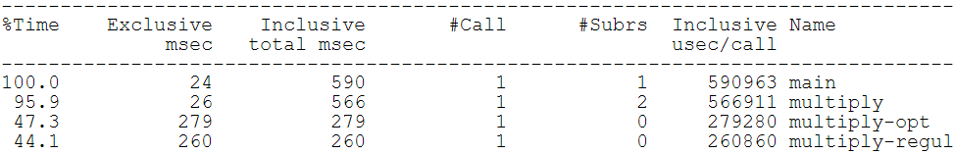
Analyzing -- Text summary
快速查看TAU性能摘要：
pprof 会读取并打印当前目录中TAU数据的摘要。
%> cd MULTI__P_WALL_CLOCK_TIME
%> pprof

Slide 41
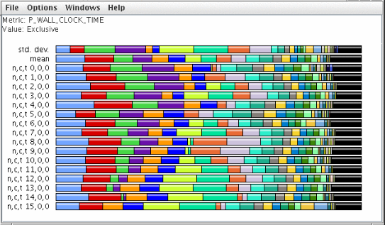
Analyzing -- ParaProf
启动可视化ParaProf工具：
  执行paraprof命令

Slide 42
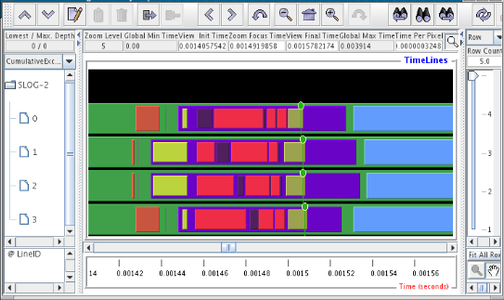
Analyzing -- Jumpshot
要使用阿贡国家实验室的Jumpshot（与TAU捆绑在一起），首先需要合并TAU追踪数据，并转换成slog2格式 :
% tau_treemerge.pl
% tau2slog2 tau.trc tau.edf -o tau.slog2
% jumpshot tau.slog2

Slide 43
Content
Overview
Instrumentation
Profiling
Tracing
Analyzing
Application Scenario

Slide 44
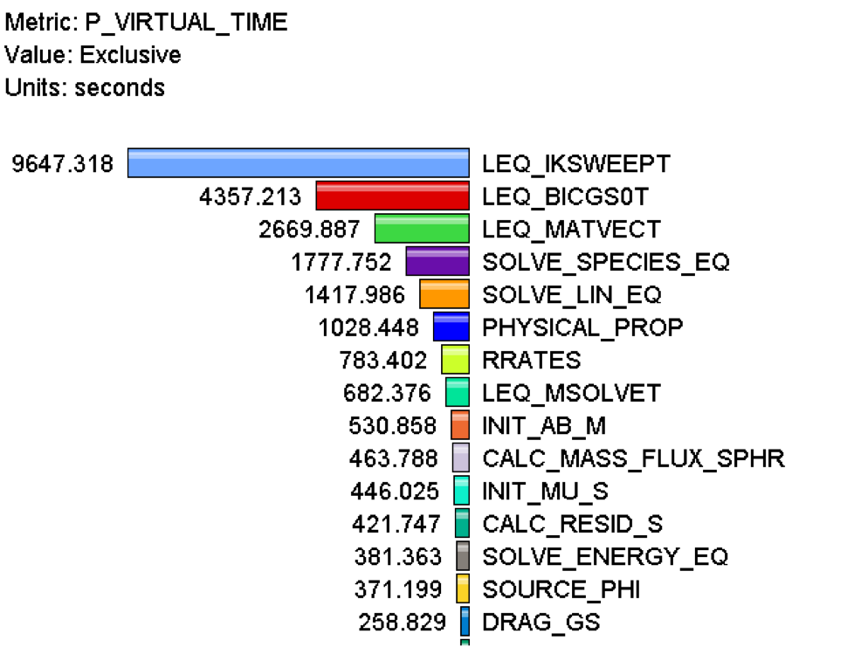
Application Scenario (1)
问：哪些例程占用了最多的时间？占用了多少？
答：创建一个包含墙钟时间的性能分析文件。

Slide 45
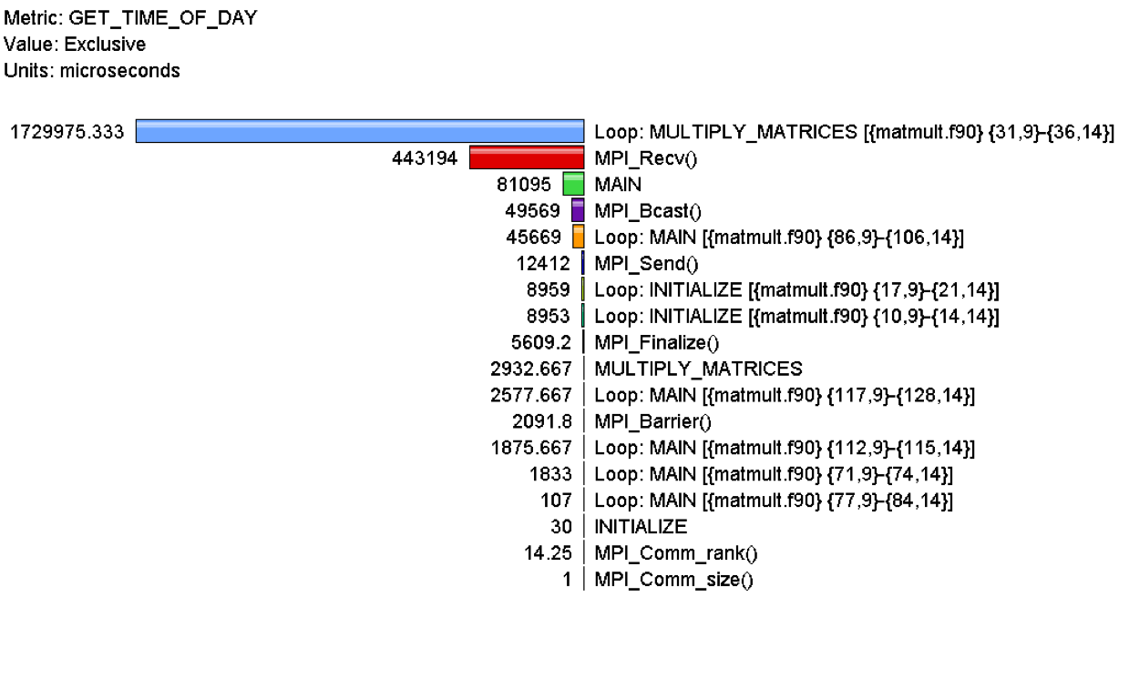
Application Scenario (2)
问：哪些循环占用了最多的时间？占用了多少？
答：创建一个包含循环插桩的性能分析文件。

Slide 46
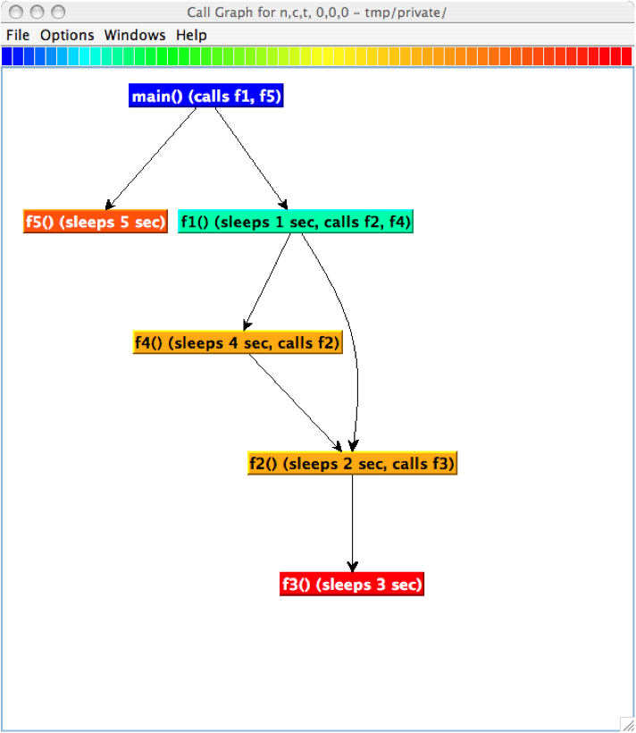
Application Scenario (3)
问：哪个部分调用了MPI_Barrier()？在哪里？
答：创建一个具有给定深度的调用路径分析文件。

Slide 47
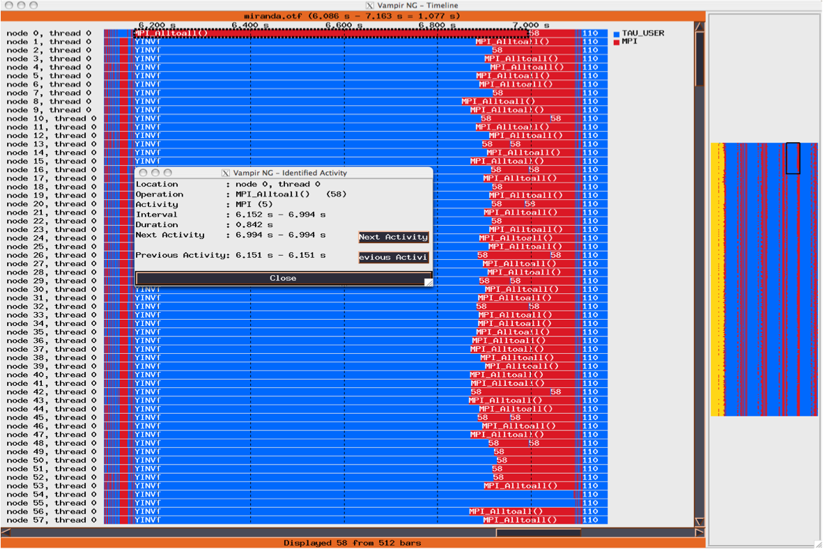
Application Scenario (4)
问：在某个时间，代码发生了什么？
答：创建一个事件树。

Slide 48
Application Scenarios
问：如何对Python代码进行性能分析？
答：创建一个Python包装器库。
问：应用程序如何扩展？
答：在PerfExplorer中检查性能分析文件。
问：所有循环中获得了多少MFlops？
答：创建一个包含PAPI_FP_INS/OPS的性能分析文件，并使用循环插桩来记录时间。

Slide 49
Using TAU: Simplest Case
Uninstrumented code:
  % mpirun –np 8 ./a.out
With TAU:
  % mpirun –np 8 tau_exec ./a.out
  % paraprof

Slide 50
references
TAU User Guide
  https://www.cs.uoregon.edu/research/tau/docs/newguide/bk01pt01.html
TAU Website:
  http://tau.uoregon.edu
Sameer Shende, TAU Performance System, Performance Research Lab, University of Oregon.
  http://tau.uoregon.edu/tau.ppt

